Slide 1
第9章 系统管理

Slide 2
本章要点
☑ 文件系统的基本概念
☑ 文件系统管理
☑ 文件系统的备份
☑ 系统安全管理
☑ 系统性能优化

Slide 3
9.1 概述
Linux操作系统是由一个内核、一些系统程序、一些用于工作的应用程序所组成。内核是操作系统的心脏，它维护着磁盘上文件的存储，启动程序并且并行运行应用程序，给各种进程分配内存以及其他资源，从网络上接收和发送数据包。内核做的事很少，但是提供了建立所有服务所需要的工具，也防止了用户直接对硬件的访问，用户只能使用内核所提供的工具。这样，内核为各用户之间提供了一些保护。内核所提供的工具是通过系统调用来实现的。

Slide 4
Boot Sector 结构简介
1. Boot Sector 的组成
Boot Sector 也就是硬盘的第一个扇区, 它由 MBR (MasterBoot Record),DPT (Disk Partition Table) 和 Boot Record ID 三部分组成.
MBR 又称作主引导记录占用 Boot Sector 的前 446 个字节( 0 to 0x1BD ),存放系统主引导程序 (它负责从活动分区中装载并运行系统引导程序).
DPT 即主分区表占用 64 个字节 (0x1BE to 0x1FD),记录了磁盘的基本分区信息. 主分区表分为四个分区项, 每项 16 字节,分别记录了每个主分区的信息(因此最多可以有四个主分区).
Boot Record ID 即引导区标记占用两个字节 (0x1FE and0x1FF), 对于合法引导区, 它等于 0xAA55, 这是判别引导区是否合法的标志.

Slide 5
2. 分区表结构简介
分区表由四个分区项构成, 每一项的结构如下:
BYTE State : 分区状态, 0 =未激活, 0x80 = 激活 (注意此项)
BYTE StartHead : 分区起始磁头号
WORD StartSC : 分区起始扇区和柱面号,底字节的低6位为扇区号,
高2位为柱面号的第 9,10 位, 高字节为柱面号的低 8 位
BYTE Type : 分区类型, 如0x0B = FAT32, 0x83 = Linux 等,
00 表示此项未用,07 = NTFS
BYTE EndHead : 分区结束磁头号
WORD EndSC :分区结束扇区和柱面号, 定义同前
DWORD Relative :在线性寻址方式下的分区相对扇区地址
(对于基本分区即为绝对地址)
DWORD Sectors : 分区大小 (总扇区数)

Slide 6
3. 扩展分区简介
由于主分区表中只能分四个分区, 无法满足需求,因此设计了一种扩展分区格式. 基本上说, 扩展分区的信息是以链表形式存放的,但也有一些特别的地方.
首先, 主分区表中要有一个基本扩展分区项,所有扩展分区都隶属于它,也就是说其他所有扩展分区的空间都必须包括在这个基本扩展分区中.对于DOS / Windows 来说, 扩展分区的类型为 0x05. 除基本扩展分区以外的其他所有扩展分区则以链表的形式级联存放, 后
一个扩展分区的数据项记录在前一个扩展分区的分区表中,但两个扩展分区的空间并不重叠.扩展分区类似于一个完整的硬盘, 必须进一步分区才能使用.但每个扩展分区中只能存在一个其他分区.

Slide 7
9.2 文件系统的管理
文件系统创建
在Linux中，每一个硬件设备都映射到一个系统的文件，对于硬盘、光驱等IDE或SCSI设备也不例外。Linux把各种IDE设备分配了一个由hd前缀组成的文件；而对于各种SCSI设备，则分配了一个由sd前缀组成的文件。例如，第一个IDE设备，Linux就定义为hda；第二个IDE设备就定义为hdb；下面以此类推。而SCSI设备就应该是sda、sdb、sdc等。

Slide 8
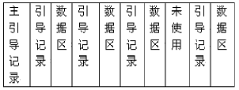
9.2 文件系统的管理
硬盘分区结构
图９-１ 硬盘分区结构

Slide 9
9.2 文件系统的管理
1.fdisk参数说明
运行fdisk的时候，首先进入的是欢迎界面，通过在这个界面中输入命令参数来操作fdisk。通过提示键入“m”，可以显示fdisk命令各个参数的说明。可以看到fdisk有很多参数，可是经常使用的就是几个，如果能够熟练掌握这几个参数就可以流畅地运用fdisk，对Linux的硬盘进行分区。首先简单介绍各个参数的意义，然后详细说明几个重点参数。用户在Linux中进行分区的时候，最常用的参数分别是d、l、m、n、p、q、t、w等

Slide 10
9.2 文件系统的管理
2.用fdisk进行分区
a绑定一个分区为启动分区 b编辑一个分区类型
为bsd的分区
c标识一个分区为dos兼容的分区 d删除一个分区
l打印出来linux所支持的各种分区类型 m打印fdisk帮助信息
n增加一个分区 o创建一个空dos分区
p打印该硬盘的分区信息 q退出，但是不保存
s创建一个空的sun分区表 t改变分区的类型号码
u改变分区大小的显示方式 v校验该硬盘的分区列表
w保存改变的结果，并且退出 x进入专家模式

Slide 11
9.2 文件系统的管理
3. 文件系统建立
硬盘进行分区后，下一步的工作就是文件系统的建立，这和格式化磁盘类似。在一个分区上建立文件系统会删除分区上的所有数据，并且不能恢复，因此建立文件系统前要确认分区上的数据不再使用。建立文件系统的命令是mkfs。mkfs的命令格式如下：
mkfs[参数] 文件系统
参数选项：
-t：指定要创建的文件系统类型，缺省是ext2。
-c：建立文件系统之前首先要检查坏块。
-l file：从文件file中读取磁盘坏块列表，该文件一般是由磁盘坏块检查程序产生的。
-V：输出建立文件系统详细信息。

Slide 12
9.2 文件系统的管理
4. 交换分区
如果在linux运行时物理内存不够，linux会把内存的数据先写到磁盘上，当需要数据时再读回到物理内存中，这个过程就叫交换，而用于交换的磁盘空间就叫交换空间。这些技术和windows的虚拟内存技术类似，但linux支持两种形式的交换空间：独立的磁盘交换分区和交换文件。
mkswap -c /dev/hda7

Slide 13
交换文件的建立和激活
dd if=/dev/zero of =/swap bs=1024 count=50000
mkswap /swap
swapon /swap

Slide 14
9.2 文件系统的管理
5 文件系统的安装和卸载
linux系统只有一个总的根目录，或者说只有一个目录树，不同磁盘的不同分区都只是这个目录树的一部分。在linux中创建文件系统后，用户还不能直接使用它，要把文件系统安装（mount）后才能使用。安装文件系统首先要选择一个安装点（mount point）。所谓的安装点就是要安装的文件系统所在的目录。
mount[参数] 设备名 安装点

Slide 15
9.2 文件系统的管理
文件系统的自动安装
可以使用mount命令手动安装文件系统，对于用户经常使用的文件系统则最好能让linux启动时就自动安装好。/etc/fstab文件就是为了解决这个问题的，文件内部格式如下：
文件系统/ 安装点 /文件系统类型 /安装选项 /备份频率 /检查顺序

Slide 16
9.2 文件系统的管理
9.2.2 Linux主流文件格式
随着Linux的不断发展，它所支持的文件格式系统也在迅速扩充。特别是Linux 2.4内核正式推出后，出现了大量新的文件系统，其中包括日志文件系统ext3、ReiserFS、XFSJFS和其它文件系统。Linux系统核心可以支持十多种文件系统类型：JFS、 ReiserFS、ext、ext2、ext3、ISO9660、XFS、Minx、MSDOS、UMSDOS、VFAT、NTFS、HPFS、NFS、SMB、SysV、PROC等。

Slide 17
9.2 文件系统的管理
9.2.3查看Linux文件类型
以超级用户权限登陆Linux，进入/Lib/modules/2.4.20-8/kernel/fs目录，执行下面命令：
[root@localhost root]#ls

Slide 18
文件系统维护
修复损坏的文件系统
fsck [参数] 设备名字 （要先卸载文件系统）
-a 自动修复文件系统，不询问任何问题。
-A 依照/etc/fstab配置文件的内容，检查文件内所列的全部文件系统。
-N 不执行指令，仅列出实际执行会进行的动作。
-P 当搭配“-A”参数使用时，则会同时检查所有的文件系统。
-r 采用互动模式，在执行修复时询问问题，让用户得以确认并决定处
理方式。
-R 当搭配"-A"参数使用时，则会略过/目录的文件系统不予检查。
-s 依序执行检查作业，而非同时执行。
-t<文件系统类型> 指定要检查的文件系统类型。
-T 执行fsck指令时，不显示标题信息。
-V 显示指令执行过程。

Slide 19
磁盘坏块的检查
badblocks [参数] 设备名 磁盘区块数
-b<区块大小> 指定磁盘的区块大小，单位为字节。
-o<输出文件> 将检查的结果写入指定的输出文件。
-s 在检查时显示进度。
-v 执行时显示详细的信息。
-w 在检查时，执行写入测试。（比较危险）
一般在建立文件系统前使用，检查磁盘坏块情况

Slide 20
常用的磁盘管理命令(1)
df 查看系统文件系统的空间占用情况
用法: df [选项]
    a 显示所有的文件系统
    k 以k字节为单位
    t 显示指定类型文件系统
    x 显示指定类型之外文件系统的情况
    T 显示文件系统类型
    H 人性化地显示结果

Slide 21
常用的磁盘管理命令(2)
du 统计目录或文件占用空间
  用法: du [选项] 目录名
    s 只显示总数
    a 递归地显示目录及其子目录各文件的大小
    b 以字节为单位列出磁盘空间的使用情况
    k 以k字节为单位列出磁盘空间的使用情况
    c 最后加一总计
    H 人性化的显示结果

Slide 22
常用的磁盘管理命令(2)
获取磁盘空间的文件大小，并排序：
$ du -hsx * | sort –rh
还可以找出最大的 n个文件
$ du -hsx * | sort –rh |head -5
说明：
du – 估计文件的空间使用情况
-hsx – （-h）更易读的格式，（-s）汇总输出，（-x）跳过其他文件系统的文件
sort – 对文本文件按行排序
-rh – （-r）将比较的结果逆序输出，（-h）比较数字大小

Slide 23
常用的磁盘管理命令(3)
dd 从输入文件拷贝指定大小到输出文件
  用法:
dd if=输入文件 of=输出文件 bs=输入输出块大小 count=写入块数
示例：
1.把软盘整盘镜象到文件tmpfile中
dd if=/dev/fd0 of=/tmp/tmpfile
2.把镜象文件tmpfile写到软盘中
dd if=/tmp/tmpfile of=/dev/fd0

Slide 24
常用的磁盘管理命令(3)
如何测试磁盘写入速度：
$ dd if=/dev/zero of=/tmp/output.img bs=8k count=256k conv=fdatasync; rm -rf /tmp/output.img
  if=/dev/zero – 指定输入文件，默认为stdin（标准输入）
  of=/tmp/output.img – 指定输出文件，默认为stdout（标准输出）
  bs – 一次读和写的块大小，最大可以以MB为单位
  count – 复制次数
  conv – 使用逗号分隔的策略来转换文件（LCTT 译注：比如将大写字母转换成小写，echo AA | dd conv=lcase）
  rm – 删除文件和目录
  -rf – （-r） 递归地删除目录和其中的内容，（-f）强行删除而不输出确认信息

Slide 25
常用的磁盘管理命令(4)
format 命令
  format device

Slide 26
9.3 文件系统的备份
1.数据备份种类
（1）系统备份
（2）用户备份

Slide 27
9.3 文件系统的备份
2.数据的备份策略
（1）完全备份
（2）增量备份
（3）更新备份

Slide 28
1. 完全备份（Full Backup）
完全备份是指对整个服务器系统进行备份，包括服务器操作系统和应用程序生成的数据。
优点：备份的数据最全面、最完整。恢复快，当发生数据丢失的灾难时，只要用一盘磁带就可以恢复全部的数据。
缺点：数据量非常大，占用备份的磁带设备比较多，备份时间比较长。

Slide 29
2. 增量备份 (Incremental Backup)
增量备份指每次备份的数据只是相当于上一次备份后增加和修改过的数据。
优点：备份速度快，没有重复的备份数据，节省磁带空间，又缩短了备份时间。
缺点：恢复时间长。如果系统在星期四的早晨发生故障，管理员需要找出从星期一到星期三的备份磁带进行系统恢复。各磁带间的关系就像链子一样，一环套一环，其中任何一盘磁带出了问题，都会导致整条链子脱节。

Slide 30
3.差量备份（Differential Backup）
差量备份就是每次备份的数据是相对于上一次完全备份之后新增加和修改过的数据。管理员先在星期一进行一次系统完全备份，然后在接下来的几天里，将当天所有与星期一不同的数据备份到磁带上。
优点：恢复过程比较容易并且通常比完全备份或增量备份的时间更短。完全的恢复只需要最近一次的完全备份和最近一次的差量备份即可完成。
缺点：每天的备份在逐渐增大，因此耗费的时间比增量备份长。

Slide 31
9.3 文件系统的备份
3.备份的恢复
当我们需要恢复一个重要文件时，正确的恢复就比定期备份更重要了。恢复的过程会因为备份方案的不同而有所不同。

Slide 32
9.3 文件系统的备份
tar命令备份过的文件如何恢复。在恢复备份之前应观察一下备份文档文件的内容，可以使用如下命令：
tar -tvf 备份文档（仅适用于未被压缩的文件）

Slide 33
tar-归档命令
tar 文件是几个文件和（或）目录在一个文件中的集合。这是创建备份和归档的佳径。tar 使用的选项有：
  -c — 创建一个新归档。
  -f — 当与 -c 选项一起使用时，创建的 tar 文件使用该选项指定的文件名；当与 -x 选项一起使用时，则解除该选项指定的归档,这个参数是最后一个参数，后面只能接档案名
  -t — 显示包括在 tar 文件中的文件列表。
  -N DATE：备份指定日期之后修改的文件。
  -v — 显示文件的归档进度。
  -x — 从归档中抽取文件。
  -z — 使用 gzip 来压缩 tar 文件。
  -j — 使用 bzip2 来压缩 tar 文件。

Slide 34
tar-归档命令
要创建一个 tar 文件，键入：
tar -cvf filename.tar directory/file
在以上的例子中，filename.tar 代表你创建的文件，directory/file 代表你想放入归档文件内的文件和目录。
使用 tar 命令同时处理多个文件和目录，方法是将它们逐一列出，并用空格间隔：
tar -cvf filename.tar /home/mine/work /home/mine/school
上面的命令把 /home/mine 目录下的 work 和 school 子目录内的所有文件都放入当前目录中一个叫做 filename.tar 的新文件里。

Slide 35
tar-归档命令
tar 默认不压缩文件。要创建一个使用 tar 和 bzip 来归档压缩的文件，使用 -j 选项：
tar -cjvf filename.tbz file
按照约定俗成，用 bzip2 压缩的 tar 文件具有 .tbz 扩展名。不过，有时用户使用 tar.bz2 扩展名来归档他们的文件。
以上命令创建了一个归档文件，然后将其压缩为 filename.tbz 文件。使用 bunzip2 命令为 filename.tbz 文件解压，filename.tbz 文件会被删除，继之以 filename.tar 文件。
可以用一个命令来扩展并解除归档 bzip tar 文件：
tar -xjvf filename.tbz

Slide 36
tar-归档命令
要创建一个用 tar 和 gzip 归档并压缩的文件，使用 -z 选项：
tar -czvf filename.tgz file
按照约定俗成，使用 gzip 来压缩的 tar 文件具有 .tgz 扩展名。
这个命令创建归档文件 filename.tar，然后把它压缩为 filename.tgz 文件（文件 filename.tar 不被保留）。
使用 gunzip 命令来给 filename.tgz 文件解压，filename.tgz 文件会被删除，并被替换为 filename.tar。
可以用单个命令来扩展 gzip tar 文件：
tar -xzvf filename.tgz

Slide 37
9.4 系统安全管理
1.文件或目录的访问权限管理
（1）chown命令：更改文件或目录的所有者；
（2）chgrp命令：更改文件或目录的所属组；
（3）chmod命令：更改文件或目录的访问权限。

Slide 38
9.4 系统安全管理
2.查看登录用户及日志文件信息
（1）查看linux中的用户 w
（2）查看登录用户 who
（3）查看登录用户历史 last
（4）查看日志文件系统
两种方法：
主菜单→系统工具→系统日志；
在shell终端提示符下键入redhat-logviewer 命令。

Slide 39
查看登录用户及日志文件信息
1. 查看用户的操作
  系统管理员在任一时刻都可查看用户的行为，在终端的提示符下输入w命令即可。
  命令响应中所示的信息分别说明如下：
    第一行显示系统的汇总信息，字段分别表示系统当前时间、系统运行时间、登录用户总数及系统平均负载信息。对于该行显示的几个数据意义是：
      Ø 4:50pm 表示执行w的时间是在下午4:50。
      Ø 0days,11:18 表示系统运行0天11小时18分。
      Ø 4users 表示当前系统登录用户总数为4
      Øload average 与后面的数字一起表示系统在过去1、5、10分钟内的负载程度，数值越小，系统负载越轻。

Slide 40
  从第2行开始构成一个表格，共有8个栏目，分别显示各个用户正在做的事情及该用户所占用的系统资源：
  Ø USER：显示登录用户名。用户重复登录，该账号也会重复出 现。
  Ø TTY：用户登录所使用的终端。
  Ø FORM: 显示用户从什么地方登录到系统。如果是从本地登录， 此字段为“-”；如果从远程登录便会显示主机的IP地 址或主机名。
    ØLOGIN＠：是LOGIN AT的意思，表示登录进入系统的时间。
    ØIDLE：用户空闲时间，从用户上一次任务结束后开始计时。
    ØJCPU：以终端代号来区分，表示在某段时间内，所有与该终端相关的进程任务所耗费的CPU时间。
    ØPCPU：指WHAT域的任务执行后所耗费的CPU时间。
    Ø WHAT：表示当前执行的任务。

Slide 41
  2.查看登录用户
系统管理员若想知道某一时刻有哪些用户登录到系统，可以使用系统提供的who命令，该命令可以查看当前登录系统的用户及其他相关系统信息。
3.查看登录用户历史
系统管理员可以随时查看用户登录的历史行为，还可查看某一用户曾经登录到的系统，这些功能使用last命令即可实现。

Slide 42
4 查看日志文件系统
日志文件（Log files）是包含关于系统消息的文件，包括内核、服务、在系统上运行的应用程序等。不同的日志文件记载不同的信息。
1. 定位日志文件
多数日志文件位于 /var/log 目录中。某些程序如 httpd 和 samba 在 /var/log 中有单独的存放日志文件的目录。

Slide 43
注意，日志文件目录中会有多个后面带有数字的文件。这些文件是在日志文件被循环时创建的。日志文件被循环使用，因此文件不会变得太大。 logrotate 软件包中包含一个能够自动根据 /etc/logrotate.conf 配置文件和 /etc/logrotate.d 目录中的配置文件来循环日志文件的 cron 任务。按照默认配置，日志每周都被循环，并被保留四周之久。

Slide 44
2. 查看日志文件
要在互动的、真实时间的应用程序中查看系统日志文件，可使用日志查看器。要启动日志查看器应用程序，可使用如下两种方法打开：
  依次选择“主菜单→系统工具→系统日志”
  在shell终端提示下键入 redhat-logviewer 命令打开图所示的日志查看器对话框。

Slide 45
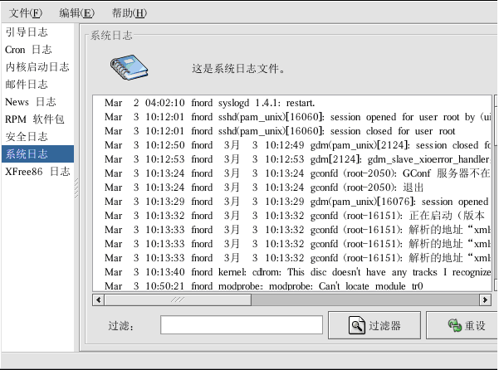

Slide 46
按照默认设置，当前可查看的日志文件每隔 30 秒被刷新一次。要改变刷新率，可从图3－4－5的下拉菜单中选择“编辑→首选项”。如图3－4－6所示的窗口会出现。在“日志文件”标签中，点击刷新率旁边的上下箭头来改变它。可单击“关闭”按钮来返回到主窗口。刷新率会被立即改变。要手工刷新当前可以查看的文件，可从图3－4－5中选择“文件即刻刷新”或按“Ctrl＋R”键。

Slide 47
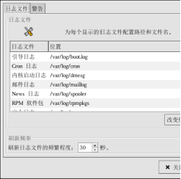

Slide 48
3. 检查日志文件
日志查看器可以被配置在包含警告关键字的行旁边来显示警告图标。要添加警告词，从图3-4-5中的下拉菜单中选择“编辑→首选项”，然后选中“警告”标签，打开图所示的对话框。单击“添加”按钮来添加警告词。要删除一个警告词，可从列表中选择它，然后单击“删除”。

Slide 49
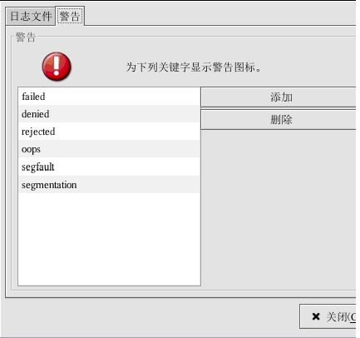

Slide 50
9.5 系统性能的优化
在这里需要介绍的是与系统性能优化的几个系统参数：
“/etc/profile”文件
“bdflush”参数
“ip_local_port_range”参数
“/etc/nsswitch.conf”文件
“/proc”文件系统
“ulimit”参数

Slide 51
Ubuntu系统的apt-get工具
APT(Advanced Packaging Tool)是Debian/Ubuntu类Liunx系统中的软件包管理程序, 使用它可以找到想要的软件包, 而且安装、卸载、更新都很简便；也可以用来对Ubuntu进行升级; APT的源文件为/etc/apt/目录下的sources.list文件。

Slide 52
查询 软件包
dpkg -l // 列出已安装的所有软件包
apt-cache search PackageName // 搜索软件包
apt-cache show PackageName // 获取软件包的相关信息, 如说明、大小、版本等
apt-cache depends PackageName // 查看该软件包需要哪些依赖包
apt-cache rdepends PackageName // 查看该软件包被哪些包依赖
apt-get check // 检查是否有损坏的依赖

Slide 53
安装 软件包
apt-get install PackageName // 普通安装
apt-get install PackageName=VersionName // 安装指定包的指定版本
apt-get --reinstall install PackageName // 重新安装
apt-get build-dep PackageName // 安装源码包所需要的编译环境
apt-get -f install // 修复依赖关系
apt-get source PackageName // 下载软件包的源码

Slide 54
卸载 软件包
apt-get remove PackageName // 删除软件包, 保留配置文件
apt-get --purge remove PackageName // 删除软件包, 同时删除配置文件
apt-get purge PackageName // 删除软件包, 同时删除配置文件
apt-get autoremove PackageName // 删除软件包, 同时删除为满足依赖,而自动安装且不再使用的软件包
apt-get --purge autoremove PackageName // 删除软件包, 删除配置文件 // 删除不再使用的依赖包
apt-get clean && apt-get autoclean // 清除 已下载的软件包和旧软件包

Slide 55
更新 软件包
apt-get update // 更新安装源（Source）
apt-get upgrade // 更新已安装的软件包
apt-get dist-upgrade // 更新已安装的软件包（识别并处理依赖关系的改变）

Slide 56
Ubuntu中apt与apt-get
Ubuntu 16.04 发布时，一个引人注目的新特性便是 apt 命令的引入
apt 命令 | 取代的命令 | 命令的功能
apt install | apt-get install | 安装软件包
apt remove | apt-get remove | 移除软件包
apt purge | apt-get purge | 移除软件包及配置文件
apt update | apt-get update | 刷新存储库索引
apt upgrade | apt-get upgrade | 升级所有可升级的软件包
apt autoremove | apt-get autoremove | 自动删除不需要的包
apt full-upgrade | apt-get dist-upgrade | 在升级软件包时自动处理依赖关系
apt search | apt-cache search | 搜索应用程序
apt show | apt-cache show | 显示安装细节

Slide 57
Ubuntu中apt与apt-get
apt 一些自己的命令
新的apt命令 | 命令的功能
apt list | 列出包含条件的包（已安装，可升级等）
apt edit-sources | 编辑源列表

Slide 58
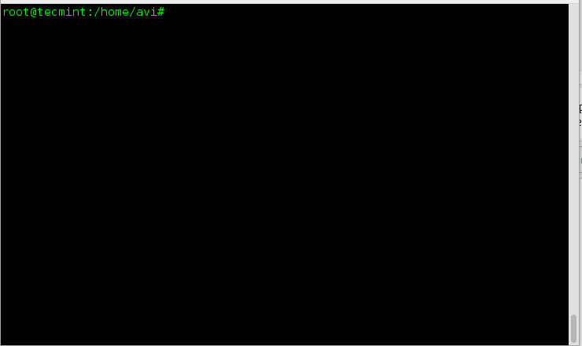
Linux使用技巧
使用history命令来查看曾经运行过的命令
  $ history

Slide 59
使用history命令来查看曾经运行过的命令
从输出看，命令的执行时间没有被打出来。有解决方法吗？有的！运行如下命令
$ HISTTIMEFORMAT="%d/%m/%y %T "

Slide 60
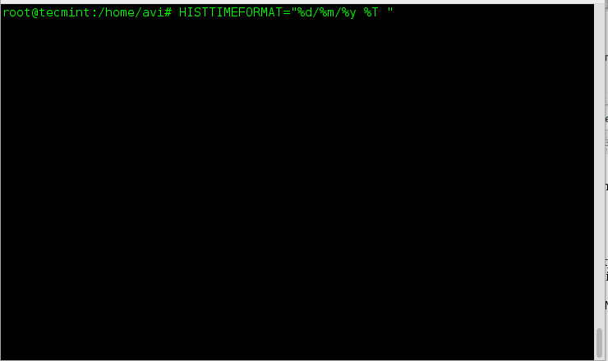
使用history命令来查看曾经运行过的命令

Slide 61
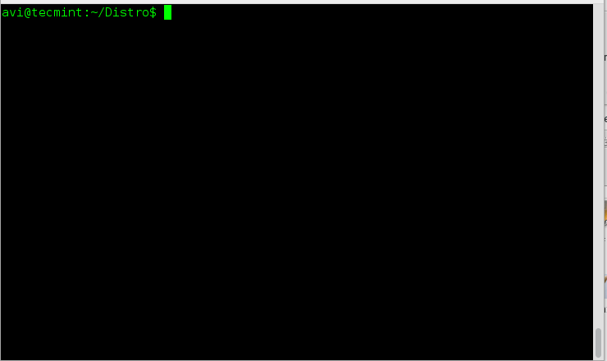
获取一个文件的详细状态信息
$stat filename

Slide 62
RPM管理软件包
RPM 软件包管理器（RPM）是开放打包系统，任何人都可以使用。它在 Red Hat Linux，以及其它 Linux 和 UNIX 系统上运行。Red Hat, Inc. 鼓励其它销售商在他们自己的产品上使用 RPM 技术。RPM 按照 GPL 条款被发行。
对于终端用户来说，RPM 简化了系统更新。安装、删除安装、升级 RPM 软件包可以使用简短的命令就可完成。RPM 维护一个已安装软件包和它们的文件的数据库，因此，你可以在系统上使用功能强大的查询和校验。如果你更喜欢图形化界面，你可以使用 软件包管理工具来执行许多 RPM 命令。

Slide 63
安装 软件包
apt-get install PackageName // 普通安装
apt-get install PackageName=VersionName // 安装指定包的指定版本
apt-get --reinstall install PackageName // 重新安装
apt-get build-dep PackageName // 安装源码包所需要的编译环境
apt-get -f install // 修复依赖关系
apt-get source PackageName // 下载软件包的源码

Slide 64
RPM包删除
apt-get remove PackageName // 删除软件包, 保留配置文件
apt-get --purge remove PackageName // 删除软件包, 同时删除配置文件
apt-get purge PackageName // 删除软件包, 同时删除配置文件
apt-get autoremove PackageName // 删除软件包, 同时删除为满足依赖,而自动安装且不再使用的软件包
apt-get --purge autoremove PackageName // 删除软件包, 删除配置文件 // 删除不再使用的依赖包
apt-get clean && apt-get autoclean // 清除 已下载的软件包和旧软件包

Slide 65
RPM包升级
升级软件包和安装类似。在 shell 提示下键入以下命令：
rpm -Uvh foo-2.0-1.i386.rpm
在上面的例子里看不到的是，RPM 自动删除 foo 软件包的任何老版本。事实上，你可能想一直使用 -U 来安装软件包，因为即便没有安装软件包的任何先前版本，它也可以用来安装该软件包。
因为 RPM 对软件包和配置文件执行智能升级，你可能会看到和下面相似的消息：
saving /etc/foo.conf as /etc/foo.conf.rpmsave
这条消息意味着你对配置文件所作的改变可能不会和软件包中的新配置文件“前向兼容”，因此，RPM 保存了你的原始文件，并安装了一个新文件。你应该调查一下这两个配置文件的区别，然后尽快地解决这些区别来确保系统继续正确运行。

Slide 66
升级实际上是删除和安装的组合，因此，在 RPM 升级中，你除了遇到删除和安装中会遇到的错误外，还会看到另一个错误。
如果 RPM 认为你试图升级到软件包的老版本，会看到：
package foo-2.0-1 (which is newer than foo-1.0-1) is already installed
要使 RPM 强制“升级”，使用 --oldpackage 选项：
rpm -Uvh --oldpackage foo-1.0-1.i386.rpm

Slide 67
RPM包查询
使用 rpm -q 命令来查询安装的软件包的数据库。rpm -q foo 命令会显示安装的软件包 foo 的名称、版本、和发行号码：
foo-2.0-1
注意，我们使用的是软件包名称 foo。要查询软件包，你需要把 foo 换成实际软件包名称。
与其指定软件包名称，你可以和 -q 一起使用下列选项来指定你要查询的软件包。它们叫做软件包指定选项。
  -a 查询所有已安装的软件包。
  -f <file> 会查询拥有 <file> 的软件包。当指定文件时，你必须指定文件的完整路径（如 /usr/bin/ls）。
  -p <packagefile> 查询软件包 <packagefile>。

Slide 68
指定被查询的软件包要显示哪些信息的方法多种多样。以下选项用来选择你要搜索的信息类型。它们叫做信息选择选项。
  -i 显示软件包信息，包括名称、描述、发行版本、大小、制造日期、生产商，以及其它杂项。
  -l 显示软件包所含的文件列表。
  -s 显示软件包中所有文件的状态。
  -d 显示被标记为文档（man 页、info 页、README 等等）的文件列表。
  -c 显示被标记为配置文件的文件列表。你在安装后改变这些文件来使软件包适用于你的系统（譬如，sendmail.cf、passwd、inittab 等等）。

Slide 69
RPM包管理常用命令：
  1）#rpm -qa|more
  2）#rpm -q xinetd
  3）#rpm -qi xinetd ；查询包的信息
  4）#rpm -ql xinetd ；查询包中的文件
  5）#rpm -qf /etc/passwd ；查询文件/etc/passwd所属的包
  6）#rpm -qp 包文件全路径名 ；查询包的信息
  7）#rpm -i 包名 ；安装包
  8）#rpm -e 包名 ；删除包
  9）#rpm -U 包名 ；升级包

